Slide 1
数据结构

Slide 2
Outline
线性表
数组、链表、栈、队列
树形数据结构
并查集、二叉搜索树、线段树、树状数组、堆
字符串处理相关的数据结构
Trie、Hash
其他
st
可持久化线段树
STL

Slide 3

线性表
数组：支持随机访问，插入删除耗时多（vector）
链表：不支持随机访问，插入删除耗时少（单向、双向）
栈：只在一端插入/删除/访问，后进先出（LIFO）（stack）
三种主要操作：push, pop, top
队列：队首只删除/访问、队尾只插入，先进先出（FIFO）（queue、deque）
三种主要操作：push, pop, front
思考：选择排序、插入排序、冒泡排序、快速排序适合使用数组还是链表来实现
Notes:
① 这里的数组其正式的名称为顺序表，这里直接称数组只为了简便直观一点而已
② 顺序表一般用数组实现，链表一般用指针实现，但也可以通过数组模拟指针来实现
③ 一般情况下，使用数组来实现会容易编写一点，但其中插入排序若用链表实现则时间复杂度的系数会较小一点，而快速排序使用随机轴值的话也是数组实现会快一点
④ 非得用链表的话，一般会使用双链表

Slide 4
双向链表实现
struct L_t {
L_t *prev, *next;
L_t() : prev(NULL), next(NULL) {}
}*Head;
// 把y插入到x的后面
void insert(L_t *x, L_t *y) {
y->prev = x;
y->next = x -> next;
y->prev->next = y;
y->next->prev = y;
}
// 从双向链表中删除x
Void delete(L_t *x) {
x->prev->next = x->next;
x->next->prev = x->prev;
}
// 恢复刚删除的x
Void resume(L_t *x) {
x->prev->next = x;
x->next->prev = x;
}
// 初始化双向链表
void init() {
Head = new L_t();
Head->prev = Head->next = Head;
}

Slide 5
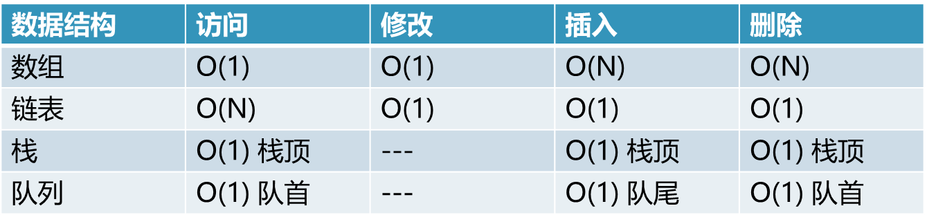
线性数据结构的复杂度分析
空间复杂度均为O(n). 其中N为元素个数。
时间复杂度如下：
Notes:
① 一般而言，数组的实现比较简单，链表无论是思维上还是实现上都比数组要复杂。
② 链表空间一般为数组的2倍，其最大的优势在于插入删除时间复杂度较低，但代价是访问和修改较慢（一般修改前要先访问）。但特定情况下还是链表好使且性能要好，比如邻接链表。

Slide 6
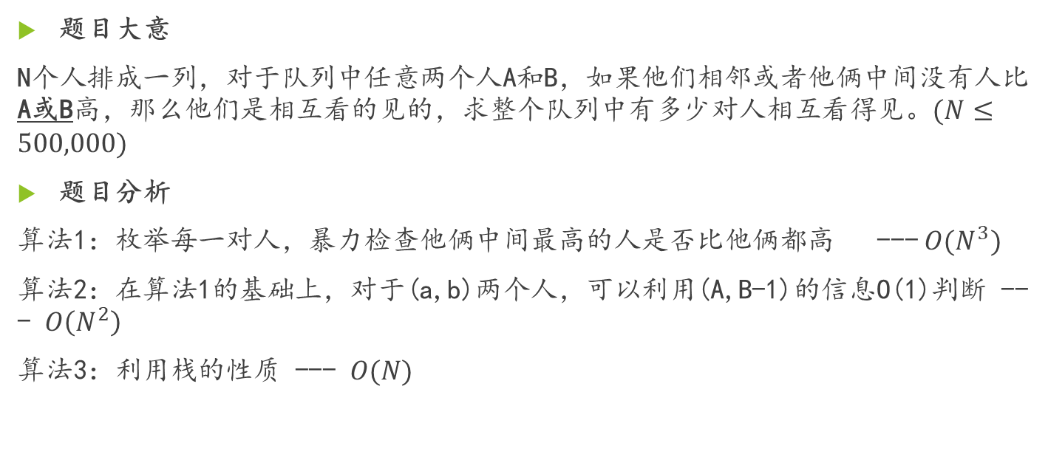
例：音乐会的等待
题目大意
N个人排成一列，对于队列中任意两个人A和B，如果他们相邻或者他俩中间没有人比A或B高，那么他们是相互看的见的，求整个队列中有多少对人相互看得见。$(N≤500,000)$
题目分析
算法1：枚举每一对人，暴力检查他俩中间最高的人是否比他俩都高 ---$O(N^{3})$
算法2：在算法1的基础上，对于(a,b)两个人，可以利用(A,B-1)的信息O(1)判断 --- $O\left(N^{2}\right)$
算法3：利用栈的性质 --- $O(N)$

Slide 7
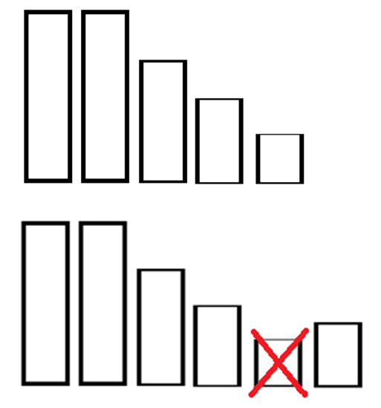
例：音乐会的等待
以序列8,8,6,4,2,3,7为例
考虑前五个人，如图右上
考虑加入身高为3的人，如图右下
于是，身高为2的人再也无法被后面的人看见

Slide 8
例：音乐会的等待
结合栈的性质，我们可以维护一个单调栈，从左向右依次扫描，扫描到A时，我们希望栈里保存的是A之前，能够和A相互看到的人。
栈的单调性：单调递减
每次将栈中元素个数加入答案，并将A入栈。A入栈是必须的，所以，为了维护栈的单调性，必须将某些栈中的元素弹出，即这些元素所代表的人是会被A挡住，无法与A后面的任何人相互看见的。
时间复杂度：O(N) --- 每个元素最多入栈一次出栈一次
细节：不要忘记使用64位整数！(N≤𝟓𝟎𝟎,𝟎𝟎𝟎)

Slide 9
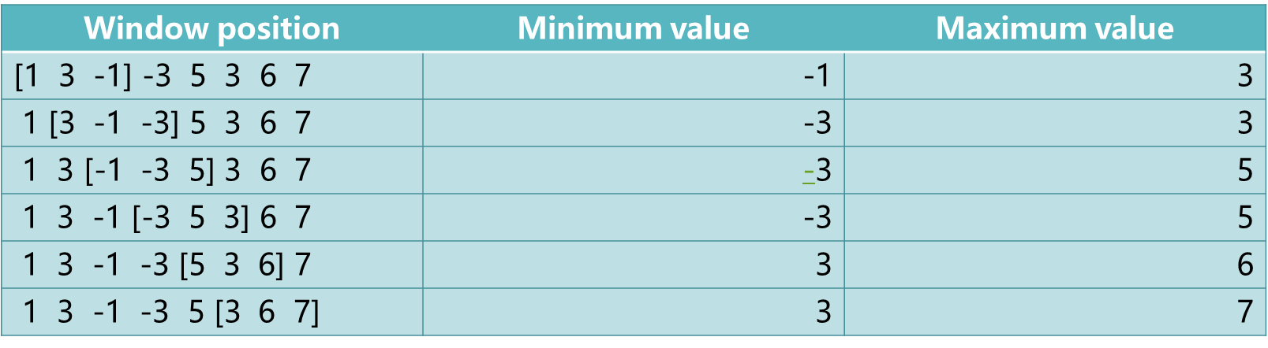
例：POJ2823 Sliding Window
题目大意：给定一个长度为N的数组，一个长度为K的滑动窗口从最左端移至最右端，窗口共有N-K+1种可能的位置。对于每种窗口可能的位置，求出窗口覆盖的K个数当中的最小值和最大值。

Slide 10
例：POJ2823 Sliding Window
数据范围：对于100%的数据，k≤𝑁≤1,000,000.
解法一：暴力枚举计算，时间复杂度O(NK).
经过分析，我们发现，在对窗口的某种位置进行暴力计算时，事实上前K-1个元素的信息是在窗口在该位置的前一个的时候就考虑过的。有没有办法不重复考虑这些信息呢？

Slide 11
例：POJ2823 Sliding Window
类似单调栈，我们引入一种名叫单调队列的数据结构。
以求最大值为例：
从左到右依次扫描每个元素
维护一个单调递减队列（想想为什么？） ，同时记录每个元素的位置，显然位置单调递增。
如果队首元素与当前元素距离大于K（不属于当前窗口），则将其从队列中删除掉（之后再也不会出现在窗口中了）。
将当前元素加入队列，注意维护当前队列的单调性。即从队尾删除那些比该元素靠前，又比该元素小的元素（它们不可能是之后窗口的最大值了）。
注意：单调队列本身结合了队列和栈的双重性质(队首保持队首性质，队尾则是栈顶性质)。

Slide 12
例：最短路径
经典最短路径问题，N个点M条边，N<=100w，M<=500w，边权<=10

Slide 13
例：最短路径
经典最短路径问题，N个点M条边，N<=100w，M<=500w，边权<=10
显然使用经典的最短路径算法会超时。但容易发现边权<=10是个很特殊的条件。考虑dijkstra选择下一个顶点进行松弛时，其最短路径权值只有10种可能，所以可以按最短路径值对顶点分类，用链表存储，每次从权值最小的链表中取顶点，直到该链表为空，再从下一个链表中取顶点，以此类推。故每次取最小值为O(1)时间而不是O(logn)

Slide 14
线性表总结
数组
链表
栈 & 单调栈
队列 & 单调队列
利用队列和栈的单调性
可以解决一类统计问题
也可以进行贪心/动态规划的优化

Slide 15
树形数据结构
并查集
二叉搜索树
堆
线段树
树状数组

Slide 16
树的常见存储方式
由下而上：father
由上而下：left_son、right_son
指针实现
数组模拟指针实现
数组实现
下标为x的结点的左右儿子下标分别为x*2、x*2+1

Slide 17
并查集
并查集是支持以下两个操作的数据结构
查询某个元素属于哪个集合、合并两个集合
并查集实际上是树形结构，只用一个数组f保存父节点
查询(x,y)就是看x,y所在的树的根节点是否相同
合并(x,y)就是令f[y]=x的树根
我们发现操作只需要树根信息，可以进行路径压缩
查询操作的过程中顺便令f[x]=树根
还可以按秩合并
合并操作时把小集合合并到大集合
采用路径压缩+按秩合并的并查集，时间复杂度为O(α(N))

Slide 18
并查集实现
int get(int x)
{ // 递归找根
if (belong[x] < 0) return x;
return belong[x] = get(belong[x]);
}
void merge(int x, int y)
{
int fx = get(x);
int fy = get(y);
if (fx == fy) return;
if (belong[fx] > belong[fy]) swap(fx, fy); // 按秩合并
belong[fx] += belong[fy];
belong[fy] = fx;
}
void init()
{ // 初始化每个集合只有一个点，负数表示根，其绝对值表示集合大小
memset(belong, 0xff, sizeof(belong));
}

Slide 19
Noip2010 关押罪犯
S 城现有两座监狱，一共关押着N 名罪犯，编号分别为1~N。他们之间的关系自然也极不和谐。很多罪犯之间甚至积怨已久，如果客观条件具备则随时可能爆发冲突。我们用“怨气值”（一个正整数值）来表示某两名罪犯之间的仇恨程度，怨气值越大，则这两名罪犯之间的积怨越多。如果两名怨气值为c 的罪犯被关押在同一监狱，他们俩之间会发生摩擦，并造成影响力为c 的冲突事件。
每年年末，警察局会将本年内监狱中的所有冲突事件按影响力从大到小排成一个列表，然后上报到S 城Z 市长那里。公务繁忙的Z 市长只会去看列表中的第一个事件的影响力，如果影响很坏，他就会考虑撤换警察局长。
在详细考察了N 名罪犯间的矛盾关系后，警察局长觉得压力巨大。他准备将罪犯们在两座监狱内重新分配，以求产生的冲突事件影响力都较小，从而保住自己的乌纱帽。假设只要处于同一监狱内的某两个罪犯间有仇恨，那么他们一定会在每年的某个时候发生摩擦。
那么，应如何分配罪犯，才能使Z 市长看到的那个冲突事件的影响力最小？这个最小值是多少？
Notes:
试着进行形式化
我们把图分为两部分，使得两部分中的内部边的最大权值最小。
正确的思路是：首先我们要去二分最大的冲突边的是哪一条(按照权值二分)，因为当二分的边权增大时，连的边也就越少，连通块的数目就越多，冲突就越少，所以边权是可以二分的，在二分过后用二分图判定，如果可以染成二分图即为可行的解。
并查集解法：总共只有两个集合，想一下这样的逻辑关系，a不和b在一起，a不和c在一起，那么b和c一定在一起。有什么想法吗？没错，我们可以对每个罪犯设置一个集合，每个罪犯的补集设置一个集合，通过不断维护着相互间的制约关系来进行判断，这时我们就可以用并查集来做到这一点。因为题目要求是最大的冲突，所以先将冲突值排序，从大到小依次解决，什么时候遇到了冲突，说明最大的冲突值就是他，

Slide 20
食物链
http://poj.org/problem?id=1182
三类动物A、B、C构成食物链循环，告诉两个动物的关系（同类或天敌），判断那个关系是和前面已有的冲突
Notes:
并查集

Slide 21
二叉搜索树（BST）
二叉搜索树又称二叉排序树，它或者是一棵空树，或者是具有下列性质的二叉树：
若它的左子树不空，则左子树上所有结点的值均小于它的根结点的值；
若它的右子树不空，则右子树上所有结点的值均大于它的根结点的值；
它的左、右子树也分别为二叉排序树。
二叉搜索树是平衡树的基础（若有多余时间再补充）
最重要的性质：其前序遍历是所有节点排序后的结果，也是其名称的由来
Notes:
① 实际上二叉搜索树用处不大，因为其很容易不平衡，但其进化版平衡树是及其强大的，一些简单的平衡树诸如treap和splay编写简单，性能优良且可靠，是很优秀的数据结构，但这里不作介绍。
② 然而BST还是有很多trick的，可以先排序再建树，使得树达到平衡，然后每根号n次就把整棵树重构（或者设一个评估函数，当树很不平衡时就重构），均摊意义下还是可以的，编写也简单。

Slide 22
二叉搜索树实现
struct T_t
{
int key;
T_t *left, *right;
T_t() {}
T_t(int v)
{
key = v;
left = right = NULL;
}
}*root = NULL;
void insert(T_t* &P, int v)
{
if (P == NULL)
{
P = new T_t(v);
return;
}
if (v < P->key)
insert(P->left, v);
else
insert(P->right, v);
}
删除部分自行脑补，主要步骤为：先找到要删除的点，若该点为叶子，直接删除；若该点不是叶子，则找其前驱或后继替换它

Slide 23
二叉搜索树（BST）
一般用处不大，因为容易变得不平衡，但其进化版本平衡树是除线段树以外的最重要的数据结构
若没有太多的修改操作，可以先对数组排序再建立一棵比较平衡的BST
迫不得已时，可以设一个不平衡阈值，一旦太过不平衡，则撤销整棵树重构

Slide 24
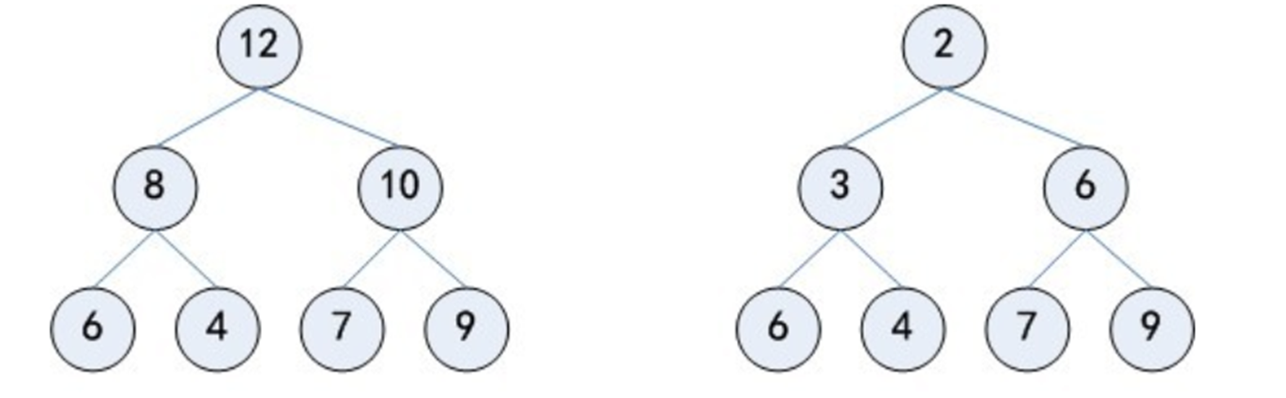
堆
最大（最小）堆是一棵每一个节点的键值都不小于（大于）其孩子（如果存在）的键值的完全二叉树。下面分别是最大堆和最小堆的示例。

Slide 25
堆
基本操作
build 建立一个空堆（或者给定n个数建立堆）
insert 向堆中插入一个新的元素
top 获取当前堆顶元素的值
delete 删除堆顶元素
其中，insert和delete操作要求进行完后仍然满足堆的性质

Slide 26
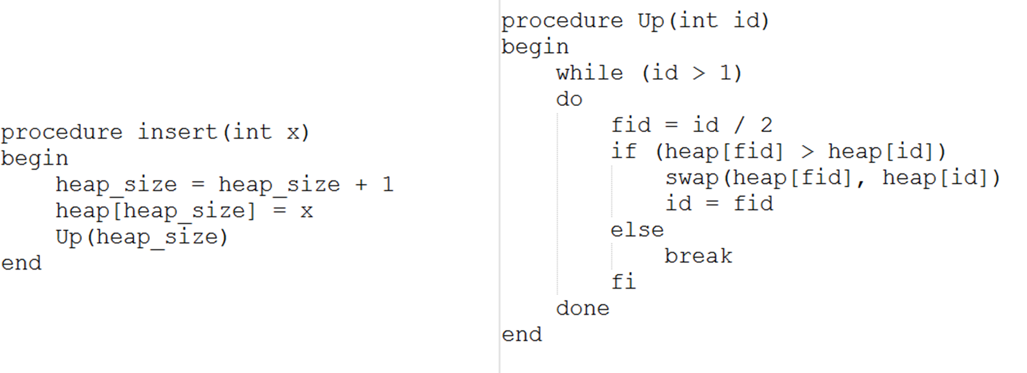
堆
插入

Slide 27
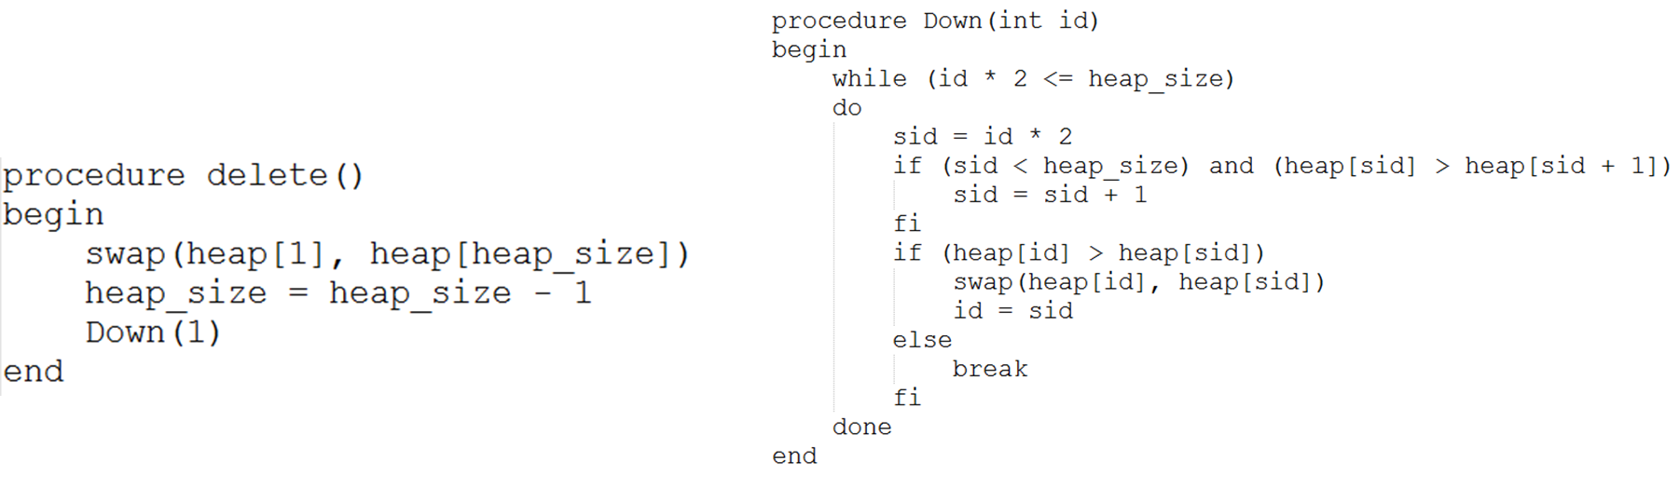
堆
删除堆顶
给定N个数，建立堆：i从n/2递减到1，共执行n/2次down(i)操作
思考为什么？

Slide 28
堆应用
堆排序
最短路径堆优化
回顾POJ2823 Sliding Window, 我们可以在扫描过程中一直维护一个大根堆和一个小根堆，同时维护堆中每个元素在原序列中的位置，如果当前堆顶元素的位置已经超出窗口范围，则弹出堆顶元素。每次取两个堆顶元素就是当前窗口最大值和最小值。
时间复杂度：𝑂(𝑁𝑙𝑜𝑔𝑁)
Notes:
懒人法，延迟删除

Slide 29
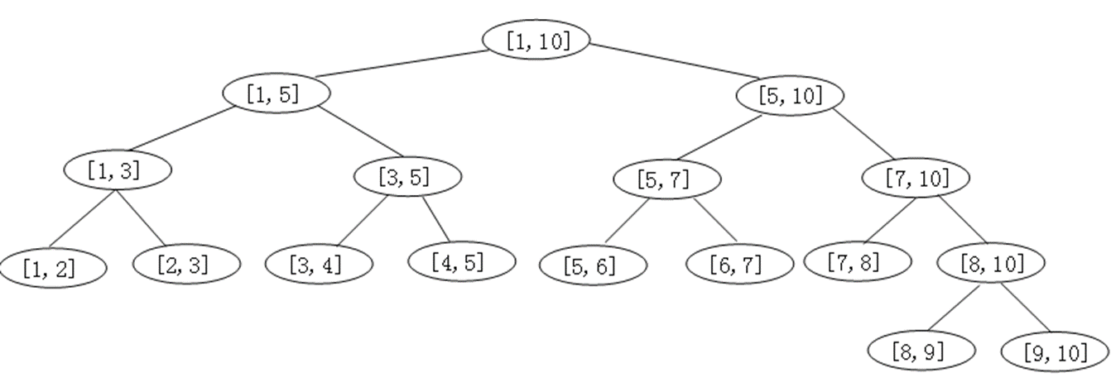
线段树
如图所示

Slide 30
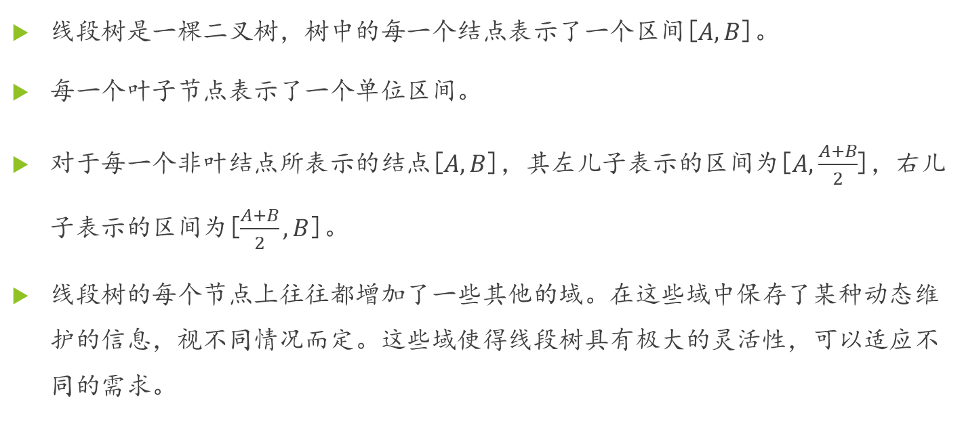
线段树
线段树是一棵二叉树，树中的每一个结点表示了一个区间[$A,B$]。
每一个叶子节点表示了一个单位区间。
对于每一个非叶结点所表示的结点[$A,B$]，其左儿子表示的区间为[$A,\frac{A+B}{2}$]，右儿子表示的区间为[$\frac{A+B}{2},B$]。
线段树的每个节点上往往都增加了一些其他的域。在这些域中保存了某种动态维护的信息，视不同情况而定。这些域使得线段树具有极大的灵活性，可以适应不同的需求。

Slide 31
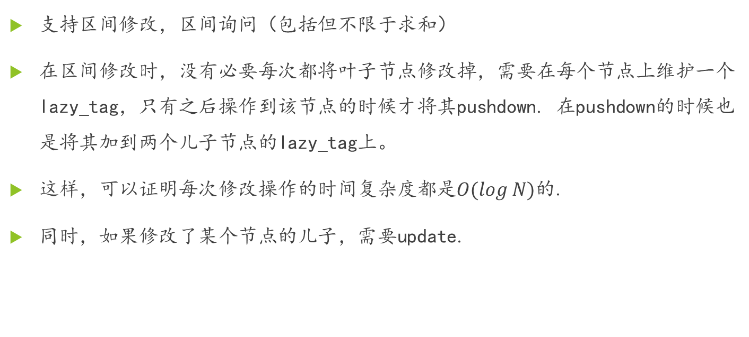
线段树
支持区间修改，区间询问（包括但不限于求和）
在区间修改时，没有必要每次都将叶子节点修改掉，需要在每个节点上维护一个lazy_tag，只有之后操作到该节点的时候才将其pushdown. 在pushdown的时候也是将其加到两个儿子节点的lazy_tag上。
这样，可以证明每次修改操作的时间复杂度都是$O(log N)$的.
同时，如果修改了某个节点的儿子，需要update.

Slide 32
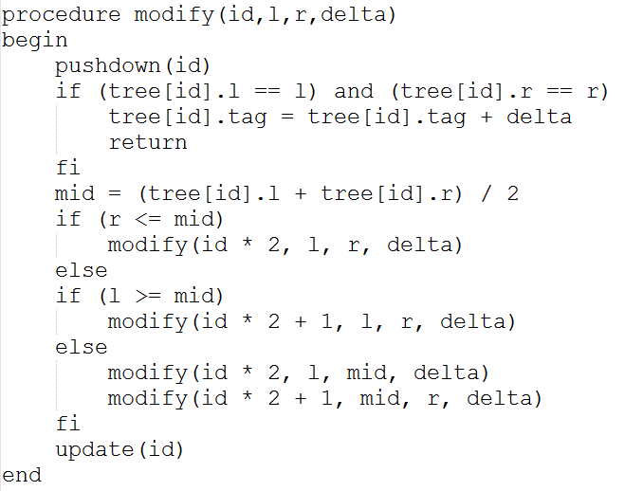
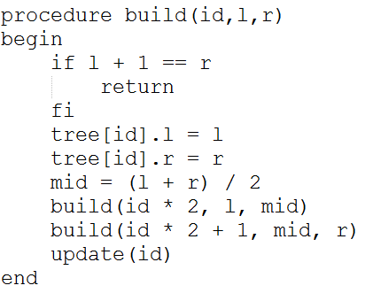
线段树
建树及修改区间

Slide 33
SCOI2006 动态最值
题目大意
维护数组A，实现两个操作
Delete(i) --- 删除第i个数，右边元素左移
RMQ(I,j) --- 获取当前第I个和第j个数之间（包含i和j）的元素的最小值
数据规模
A的初始长度N<=1000000
操作次数M<=1000000

Slide 34
SCOI2006 动态最值
题目分析
所谓删除，等价于将该元素置为无穷大
线段树除了维护基本信息外，还应当维护区间最小值信息
此外，附加地，应当维护某个原始区间内还剩多少个元素（因为线段树的下表是基于原始给定区间的）以便于确定每次询问的查询范围。

Slide 35
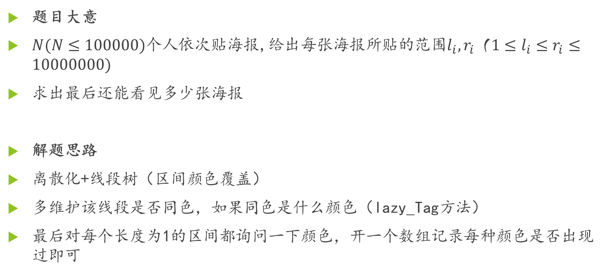
POJ2528 Mayor's posters
题目大意
$N(N≤100000)$个人依次贴海报,给出每张海报所贴的范围$l_{i},r_{i}（1≤l_{i}≤r_{i}≤10000000)$
求出最后还能看见多少张海报
解题思路
离散化+线段树（区间颜色覆盖）
多维护该线段是否同色，如果同色是什么颜色（lazy_Tag方法）
最后对每个长度为1的区间都询问一下颜色，开一个数组记录每种颜色是否出现过即可

Slide 36
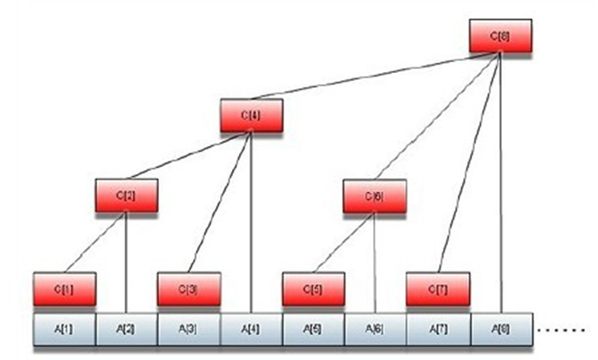
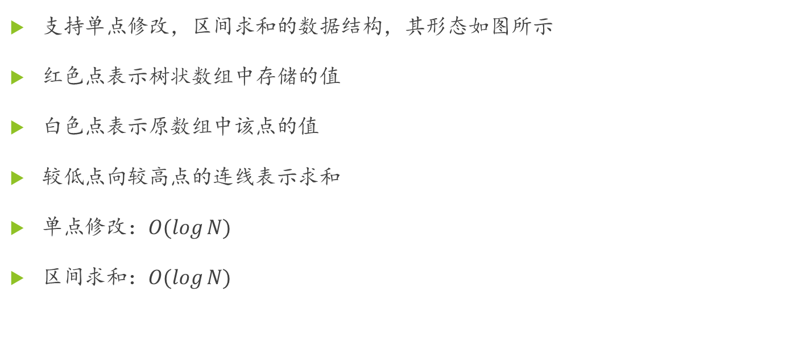
树状数组
支持单点修改，区间求和的数据结构，其形态如图所示
红色点表示树状数组中存储的值
白色点表示原数组中该点的值
较低点向较高点的连线表示求和
单点修改：$O(\log{N)}$
区间求和：$O(\log{N)}$

Slide 37
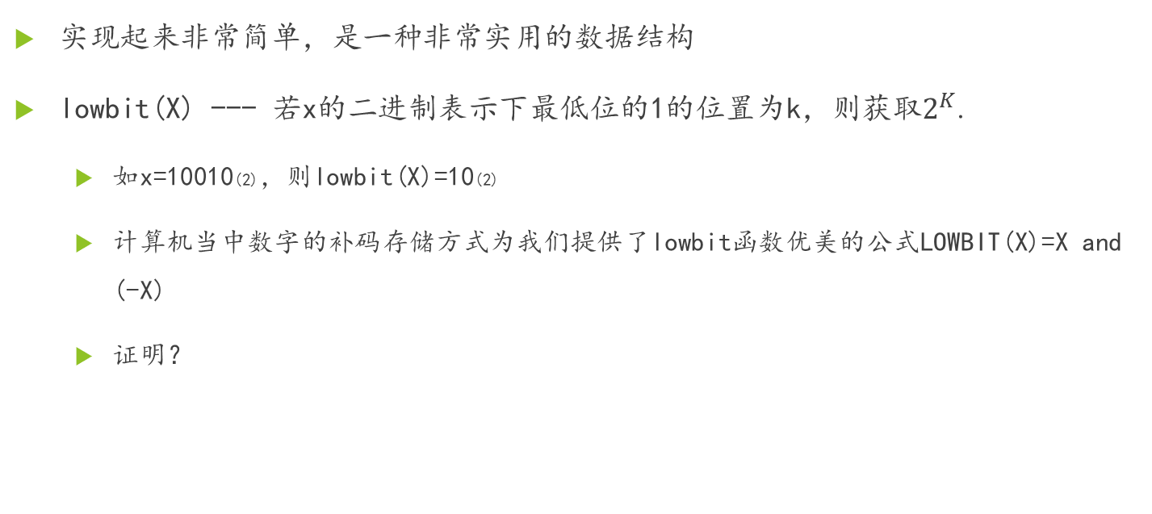
树状数组
实现起来非常简单，是一种非常实用的数据结构
lowbit(X) --- 若x的二进制表示下最低位的1的位置为k，则获取$2^{K}$.
如x=10010(2)，则lowbit(X)=10(2)
计算机当中数字的补码存储方式为我们提供了lowbit函数优美的公式LOWBIT(X)=X and (-X)
证明？

Slide 38
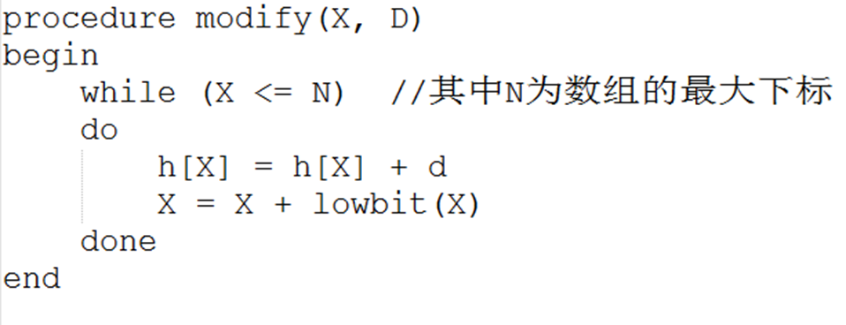
树状数组
单点修改

Slide 39
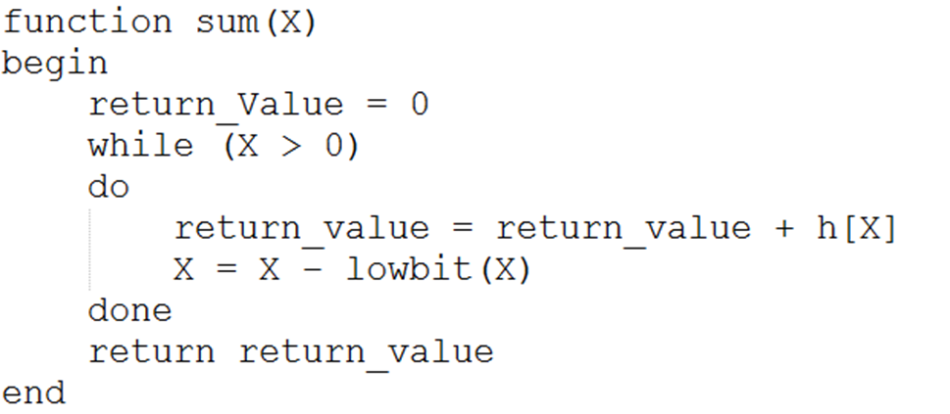
树状数组
区间[1,X]求和

Slide 40
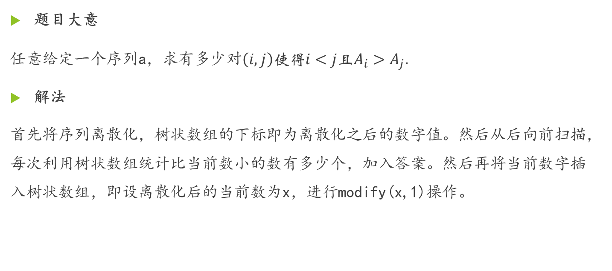
树状数组应用
题目大意
任意给定一个序列a，求有多少对$\left(i,j\right)使得i<j且A_{i}>A_{j}.$
解法
首先将序列离散化，树状数组的下标即为离散化之后的数字值。然后从后向前扫描，每次利用树状数组统计比当前数小的数有多少个，加入答案。然后再将当前数字插入树状数组，即设离散化后的当前数为x，进行modify(x,1)操作。

Slide 41
HDOJ2275 Number sequence
题目大意
统计序列𝐴中𝐴_𝑖 < 𝐴_𝑗 > 𝐴_𝑘 （𝑖 < 𝑗 < 𝑘）的个数.
解法
其实就是逆序对/顺序对问题的变种。
分别顺序扫描和逆序扫描即可求出𝐴_𝑖 < 𝐴_𝑗 (𝑖<𝑗)和𝐴_𝑗 > 𝐴_𝑘 (𝑗<𝑘)的数对数，存储下来。
枚举每个𝑗，相乘求和即是答案。

Slide 42
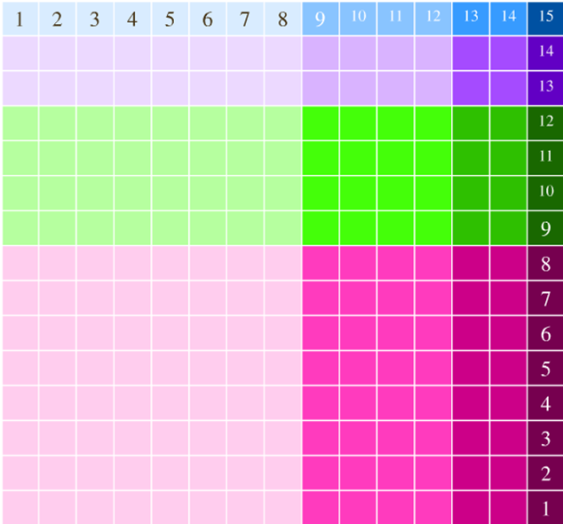
二维树状数组
右图帮你理解二维树状数组的基本思路
一维树状数组的自然扩展
单点修改->单点修改
区间求和->整块求和（利用容斥原理）

Slide 43
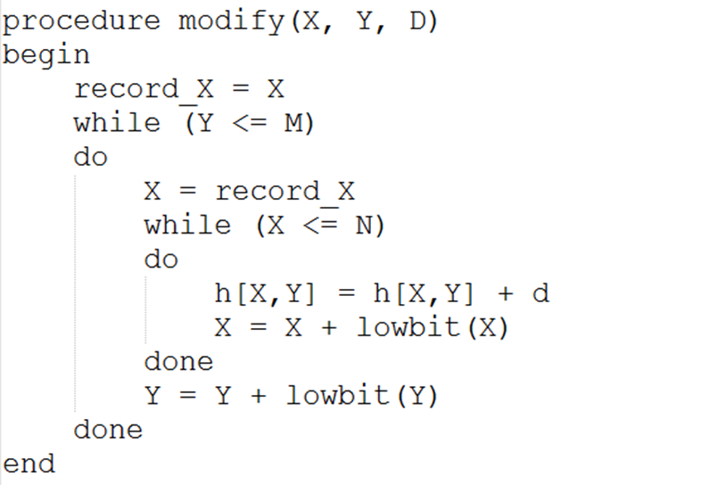
二维树状数组

Slide 44
可持久化线段树
先给个实例
给定n个数的数组，大小为1~n，每次询问下标在[1,X]中的第k小数是多少，可离线
若每次询问的下标区间为[L,R]呢？
分析一：对于[1,X]，可按X把询问排序，按下标顺序把数据依次插入线段树，内部节点记录子树下数据个数ct，询问时根据ct决定向左还是向右
分析二：如果我们有n个线段树，用[1,R]-[1,L-1]的ct来决定向左向右不就可以了？

Slide 45
可持久化线段树
可持久化数据结构(Persistent data structure)就是利用函数式编程的思想使其支持询问历史版本、同时充分利用它们之间的共同数据来减少时间和空间消耗

Slide 46
可持久化线段树实现
struct T_t
{
int siz;
T_t *left, *right;
T_t()
{
siz = 0;
left = right = NULL;
}
}*T[maxn];
int main()
{
cin >> n;
for (int i = 1; i <= n; ++i)
{
cin >> v;
insert(T[i-1], T[i], v, 1, maxv);
}
}

Slide 47
可持久化线段树实现
void insert(T_t *Q, T_t* &P, int v, int l, int r)
{
if (!P)
{
P = new T_t();
if (Q)
{
P->siz = Q->siz;
P->left = Q->left;
P->right = Q->right;
}
}
if (l == r)
{
P->siz = Q->siz + 1;
return;
}
int mid = (l+r) / 2;
if (v <= mid)
insert(Q? Q->left : NULL, P->left, v, l, mid);
else
insert(Q? Q->right : NULL, P->right, v, mid+1, r);
P->siz = P->left->siz + P->right->siz;//还需特判null
}

Slide 48
POJ2104 K-th number
给n个数，m次询问s,t,k，每次问[s, t]区间的第k大数

Slide 49
SPOJ COT
给你一棵有n个结点的树，节点编号为1~n。
每个节点都有一个权值。
要求执行以下操作：
U V K：求从节点u到节点v的第k小权值。

Slide 50
NOI2018 归程
洛谷题解版题面：
n个点,m条边,保证图联通,每条边有两个权值,一个长度,一个海拔,多组询问,告诉你起点和水位线,小于等于水位线的边都会被淹没,只能走路,否则可以开车,问从当天起点到1号节点最少步行经过的长度,有些询问会强制在线

Slide 51
Splay 树
Splay树是二叉查找树的改进。
对Splay树的操作的均摊复杂度是O(log₂n)。
Splay树与二叉查找树一样，也具有有序性。
即Splay树中的每一个节点x都满足：该节点左子树中的每一个元素都小于x，而其右子树中的每一个元素都大于x。
Splay树的核心思想就是通过Splay操作进行自我调整，从而获得平摊较低的时间复杂度。

Slide 52
Splay操作
Splay操作是在保持Splay树有序性的前提下，通过一系列旋转操作将树中的元素x调整至树的根部的操作(Zig:右旋,Zag:左旋)。
在旋转的过程中，要分三种情况分别处理：
1)Zig 或 Zag
2)Zig-Zig 或 Zag-Zag
3)Zig-Zag 或 Zag-Zig

Slide 53
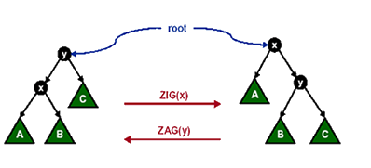
Splay操作 情况1
Zig或Zag操作：
节点x的父节点y是根节点。

Slide 54
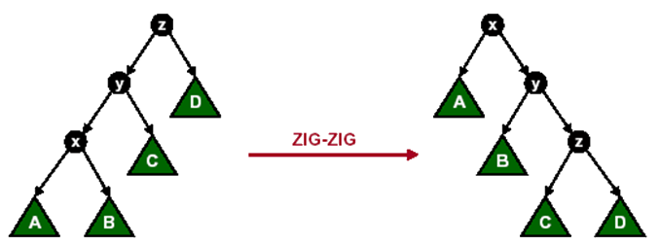
Splay操作 情况2
Zig-Zig或Zag-Zag操作：
节点x的父节点y不是根节点，且x与y同时是各自父节点的左孩子或者同时是各自父节点的右孩子。

Slide 55
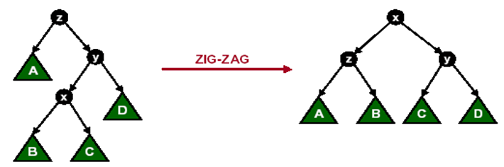
Splay操作 情况3
Zig-Zag或Zag-Zig操作：
节点x的父节点y不是根节点，x与y中一个是其父节点的左孩子而另一个是其父节点的右孩子。

Slide 56
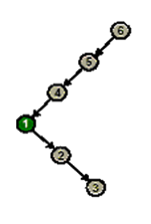
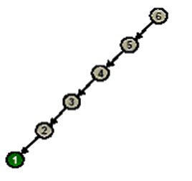
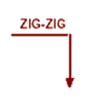

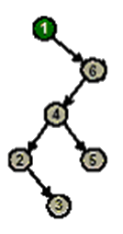
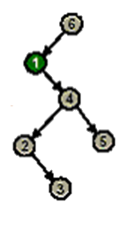

Splay操作举例
Splay(1,S)

Slide 57
Splay树基本操作
查找：与二叉排序树查找类似，只是查找结束后要将找到的元素通过Splay操作旋转到根。
插入：用查找过程找到要插入的位置，进行插入。然后将新元素旋转到根。
删除：首先在树中找到要删除的元素，将他转到根节点并删去，这样原来的树就分裂成了两棵树，然后将左子树中拥有最大关键字的那一个元素转到根，由于它是左子树中的最大元素，所以他不存在有儿子，这样只要把原来的右子树作为他的右子树，就重新合并成了一棵树。
可见在Splay树的基本操作中，处处要用到Splay旋转操作！

Slide 58
替罪羊树
相比普通的二叉树，那些具有平衡功能的二叉树的节点要花费更多的内存开销，如AVL树存储平衡因子，红黑树存储颜色。
替罪羊树（除根节点外）无需存储额外的信息，相比别的平衡树减少了内存开销，并且时间复杂度相同。

Slide 59
替罪羊树(scapegoat tree)的定义：
高度平衡与重量平衡的结合
是一种二叉排序树
根节点存储了树的结点总个数n和上次重建后的结点个数n_{上次}
总能保证宽松的α高度平衡
即h<=h_{α}+1(h_{α}= └log_{1/ α} n┘)
h _{α}= └ log_{1/ 0.55} 6 ┘ =2
h=3
满足h<=h α+1
是一棵宽松0.55高度平衡树
是一棵替罪羊树
5
3
7
8
6
9
α=0.55

Slide 60
POJ3580 SuperMemo
给定初始长度为n 的序列，有q次操作，操作有六种：
区间+k ；
区间翻转；
区间旋转；
插入单个元素；
删除单个元素；
询问区间最小值。

Slide 61
NOI2005 维修数列
给定初始长度为n 的序列，有q次操作，操作有六种：
插入一段元素；
删除一段元素；
区间赋值；
区间翻转；
询问区间和；
询问区间最大子段和。

Slide 62
ZOJ2112 Dynamic Rankings
给定长度为n 的序列，有q 次操作，操作有两种：
修改单个元素；
求区间第k 大的元素。

Slide 63
JSOI2008 火星人
给定长度为n 的字符串，有q 次操作，操作有三种：
修改单个字符；
插入单个字符；
查询两个位置开始的后缀的LCP。

Slide 64
题目选讲

Slide 65
Poj2376 Cleaning Shifts
题目大意
给定一个待覆盖区间[l,r]，以及n个可以用来覆盖的小区间段。使用每个小区间段有一个代价，问覆盖整个大区间的最小代价。
题目解法
首先把小区间段按照右端点递增排序。设f[i]表示覆盖区间上i之前的部分所需的最小代价。
依次枚举每个小区间段，若当前的小区间段为[t1,t2]，代价为s。
f[t2]=min(f[t2],min{f[t1-1 … t2]}+s)
由于我们事先进行了排序，t2是单调递增的，所以min{f[t1-1 ~ t2]}是在已知区间上的一个RMQ问题。
也就是每次我们询问[t1-1,t2]上f数组的最小值来更新f[t2]。
区间询问+单点修改——直接使用线段树解决。

Slide 66
Poj2374 Fence Obstacle Course
题目大意
有n(<=50000)个台阶，平行于x轴且在同一平面xOy内，高度依次为1~n，读入这n个台阶的左右端点，要从第一个台阶上指定的位置S到达地面上（高度为0）的x坐标原点，每次可以从当前台阶的最左端或者最右端竖直跳下，做自由落体运动，直到碰到下面的某一个台阶或者地面，问在x方向上移动的步数总和的最小值。

Slide 67
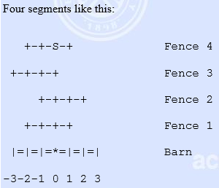
Poj2374 Fence Obstacle Course
从S出发向右走一单位到达（1,4）
然后跳下来，绕过围栏3，直接到（1,2），再向右走一单位到达（2,2），再往下跳，到达Barn，向左走两单位到达原点，共走四单位路程

Slide 68
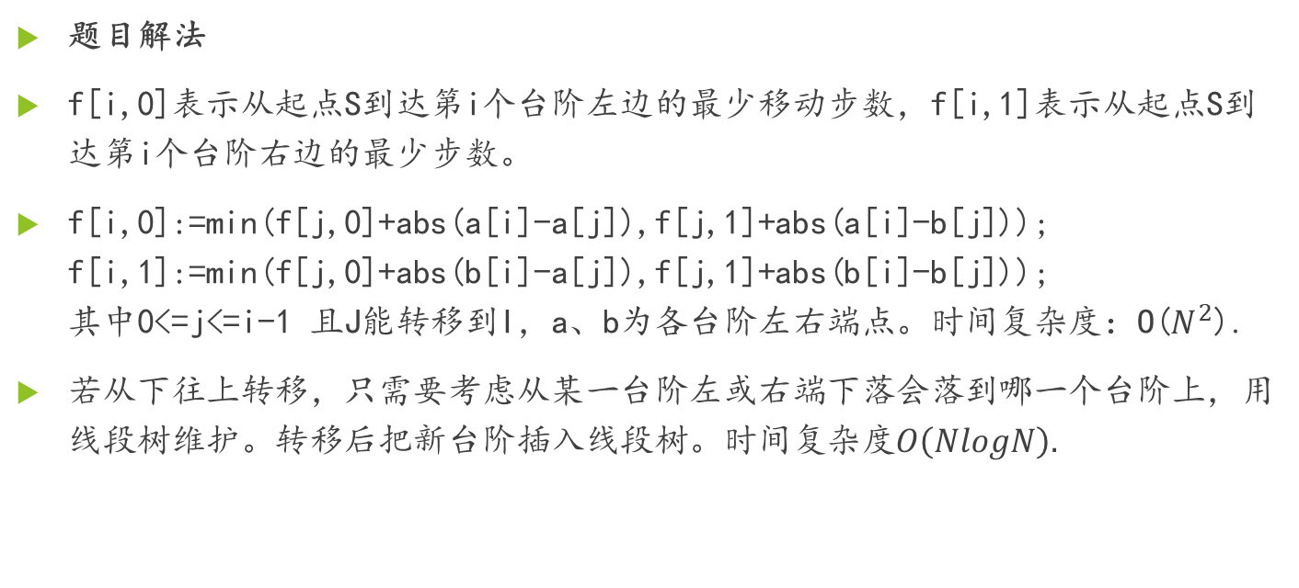
Poj2374 Fence Obstacle Course
题目解法
f[i,0]表示从起点S到达第i个台阶左边的最少移动步数，f[i,1]表示从起点S到达第i个台阶右边的最少步数。
f[i,0]:=min(f[j,0]+abs(a[i]-a[j]),f[j,1]+abs(a[i]-b[j])); f[i,1]:=min(f[j,0]+abs(b[i]-a[j]),f[j,1]+abs(b[i]-b[j])); 其中0<=j<=i-1 且J能转移到I，a、b为各台阶左右端点。时间复杂度：O($N^{2}$).
若从下往上转移，只需要考虑从某一台阶左或右端下落会落到哪一个台阶上，用线段树维护。转移后把新台阶插入线段树。时间复杂度$O\left(NlogN\right).$

Slide 69
例题
对于⼀个序列维护以下操作:
修改某个a[i] 的值
输⼊l,r, 选出区间[l,r] 中的所有a[i], 问他们两两之差的和是多少, 差的平⽅和是多少.
答案mod 10^9 + 7 输出

Slide 70
例题
给出A[], 要求支持:
A[x]=y
询问A[x..y] 的最⼤⼦段和

Slide 71
例题
对长度为n 的数列进⾏m 次操作, 操作为:
a[l..r] 每⼀项都加⼀个常数C, 其中0<C<10^11
求F[a[l]]+F[a[l+1]]+...F[a[r]] mod 10000 的余数
其中F[i] 表示斐波那契数列. 即F[0]=F[1]=1,F[n+2]=F[n+1]+F[n].

Slide 72
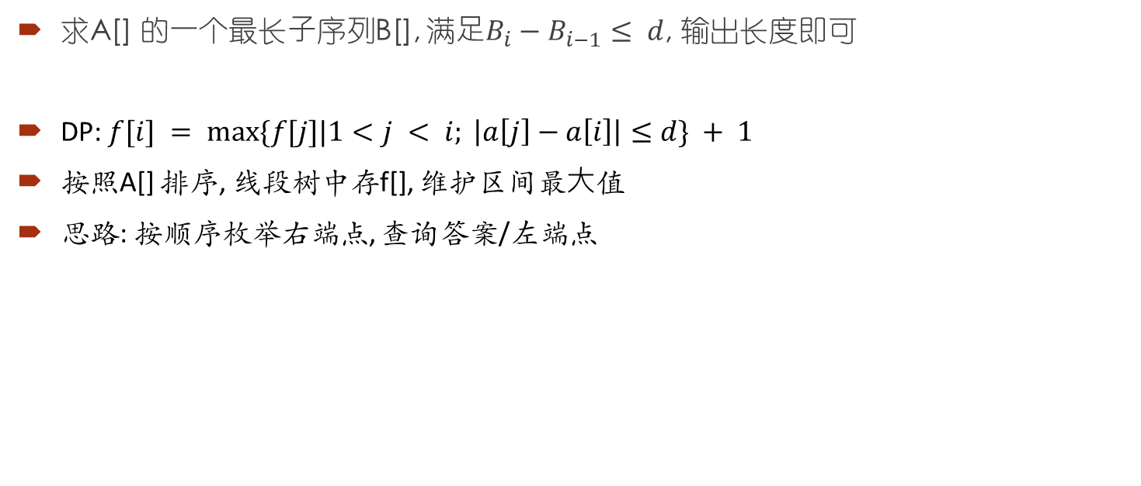
例题
求A[] 的⼀个最长⼦序列B[], 满⾜$B_{i}−B_{i−1}≤ d$, 输出长度即可
DP: $f[i] = max⁡\{f[j]|1<j < i; \left|a\left[j\right]−a\left[i\right]\right|≤d\} + 1$
按照A[] 排序, 线段树中存f[], 维护区间最⼤值
思路: 按顺序枚举右端点, 查询答案/左端点

Slide 73
CodeForces 242E XOR on segment
给出𝑛个数𝑎1,𝑎2,…,𝑎𝑛，𝑚个操作，操作有两种：
1. 将 𝑎𝑙,𝑎𝑙+1,…,𝑎𝑟同时异或𝑐；
2. 求 𝑎𝑙+𝑎𝑙+1+⋯+𝑎𝑟。
Ai<=1e6

Slide 74

CodeForces Gym 100739A Queries
给一个长度为𝑛的序列，有𝑚次操作，要求支持两种操作：
1. 单点修改为𝑥；
2. 求区间𝑙,𝑟的所有子区间𝑙′,𝑟′⊂𝑙,𝑟的异或和，即求
$\sum_{\left(l^{′},r^{′}\right)⊂\left(l,r\right)}{a_{l}^{′}xora_{l^{′}+1}xor…xor a_{r^{′}} }$
1≤𝑛,𝑚≤10^5,0≤𝑎𝑖,𝑥≤1000

Slide 75

HDU 1024 Max Sum Plus Plus
给出一列数$\{a_{n}\}$，从中选出 𝑚个互不相交的子段，使得和最大，求这个最大值。

Slide 76

BZOJ 3638 k maximum subsequences sum
给一列数$\{a_{n}\}$，有 𝑚个操作，要求支持两种操作：
1.修改某个数的值；
2.读入 𝑙,𝑟,𝑘，在 𝑙,𝑟中选取至多 𝑘个不相交的子段，使这 𝑘个子段和最大，求最大值。
1≤𝑛≤10^5,1≤𝑚≤10^5,𝑎𝑖≤500,1≤𝑘≤20

Slide 77
CodeForces 877E Danil and a Part time Job
给一棵𝑛个节点的树，每个节点有一个灯，有亮的灯也有灭的灯。
有𝑚个操作，操作有两种：
1 将𝑥及其子树的灯变成相反状态（亮变暗，暗变亮）；
2 统计𝑥及其子树有多少个灯是亮的。
1≤𝑛≤2×10^5,1≤𝑞≤2×10^5

Slide 78
BZOJ 3252 攻略
给出一棵 𝑛个节点的树，根节点为 1号节点，每个点有一个价值 𝑤𝑖。
要求选出 𝑘 条从 1号节点到叶子的路径，使得这些路径并的价值和最大。

Slide 79
例题：平面扫描
一个平面上有𝑛个矩形，给出每个矩形所在位置，求所有矩形面积并。
1≤𝑛≤10^5

Slide 80
例题
给出一棵树，求有多少点对𝑢,𝑣满足其路径上不存在两个点 𝑎,𝑏使得 𝑎=𝑘𝑏或 𝑏=𝑘𝑎。
其中𝑘为正整数。

Slide 81
HAOI 2015 T2
有一棵 𝑛个点的树， 𝑞次操作，每个点有点权， 1 号点为根。
操作如下：
1. 修改点权；
2. 修改子树内所有点权；
3.询问点到根路径点权和。

Slide 82

BZOJ 3211 花神游历各国
有一个 𝑛个数的序列 $\left\{a_{n}\right\}$，要求实现两种操作
1.将 $a_{x}(l≤x≤r)$改为 $\sqrt{a_{x}}$
2.查询 $\sum_{i=l}^{r}{a_{i}}$的值。

Slide 83

HDU 5828 Rikka with Sequence
有一个 𝑛个数的序列 $\left\{a_{n}\right\}$，要求实现两种操作
1.将 $a_{x}(l≤x≤r)$改为 $\sqrt{a_{x}}$
2.将 $a_{x}\left(l≤x≤r\right)加上$ $y$
3.查询 $\sum_{i=l}^{r}{a_{i}}$的值。

Slide 84
和谐序列
给定一个𝑛个元素的序列𝑎𝑖。
定义“和谐序列”为序列的任何两个相邻元素相差不超过𝑘。
求𝑎𝑖的⼦序列中“和谐序列”的个数。

Slide 85
BZOJ 2259 新型计算机
输⼊ 序列中有 ⼀ 些数字（都是自然数，包括 0 ）。
计算机先读取第⼀ 个数字 𝑠1，然后顺序向后读 ⼊ 𝑠1个数字； 接着再读 ⼀ 个数字 𝑠2，顺序向后读 ⼊ 𝑠2个数字 依此类推。
只有计算机正好将输⼊ 序列中的数字读完，它才能正确处理数据，否则计算机就会进 ⾏ 自毁性操作！
Tim现在有 ⼀ 串输 ⼊ 序列，但可能不是合法的，也就是可能会对计算机造成破坏。 于是他想对序列中的每 ⼀ 个数字做 ⼀ 些更改，加上 ⼀ 个数或者减去 ⼀ 个数。当然，也可以仍然保持其为原来的数。 使得更改后的序列为 ⼀ 个新型计算机可以接受的合法序列。
Tim还希望更改的总代价最小，所谓总代价，就是对序列中每 ⼀ 个数改变的绝对值之和。

Slide 86
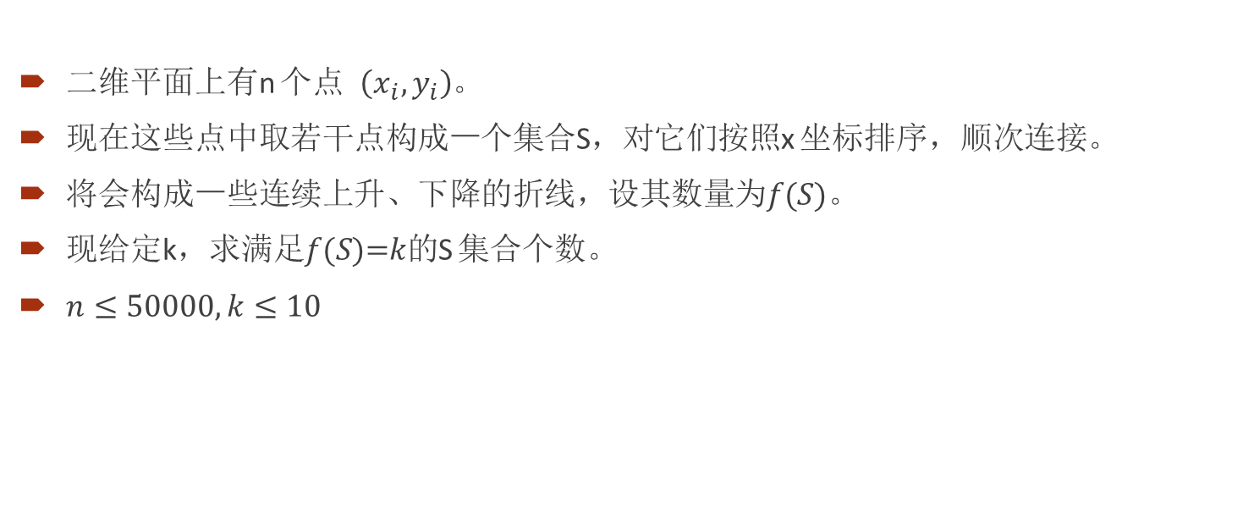
BZOJ 3688 折线统计
二维平面上有n 个点 $\left(x_{i},y_{i}\right)$。
现在这些点中取若干点构成⼀个集合S，对它们按照x 坐标排序，顺次连接。
将会构成⼀些连续上升、下降的折线，设其数量为𝑓(𝑆)。
现给定k，求满足𝑓(𝑆)=𝑘的S 集合个数。
$n≤50000, k≤10$

Slide 87

CodeForces 474E Pillars
有 𝑛个元素： ℎ1,ℎ2,…,ℎ𝑛。
求一个最长子序列，要求相邻两个数满足 $|h_{i_{k}}−h_{i_{k−1}}|≥d$。
并要求打印出任意一个最长的序列。

Slide 88
IOI 2007 Sail
有一艘船，船上𝑛个旗杆，每个旗杆上有ℎ𝑖个小节。每根旗杆上会挂𝑘𝑖张帆。每个小节上最多挂一个帆。在风中，帆的不同排布方式会产生不同的推动力。对于任意一张帆，它的推动力折扣等于在它后面并且和它在同一高度的帆的数目。所有帆的任意一种位置组合的推动力折扣和等于在该位置下所有帆的推动力折扣的和。
求所有位置组合中最小的推动力折扣和。（图上是一个例子）

Slide 89
BZOJ 3073 PA 2011 Journeys
有𝑛个星球，𝑚条路径，每条路径形式为：
[𝑙1,𝑟1]→[𝑙2,𝑟2]，表示[𝑙1,𝑟1]的所有星球都可以花费1时间通往[𝑙2,𝑟2]的所有星球。
求从𝑝星球开始的单源最短路。

Slide 90
BZOJ 4383 POI 2015 Pustynia
给出一个长度为𝑛的正整数序列 𝑎1,𝑎2,…,𝑎𝑛，其中 𝑎𝑖∈[1,10^9]。
告诉你其中𝑠个数，同时给出 𝑚条信息，每条信息包括 𝑙,𝑟,𝑘以及接下来 𝑘个正整数，表示：
𝑎𝑙,𝑎𝑙+1,…,𝑎𝑟里的这 𝑘个数中的任意一个都比任意一个剩下的 𝑟−𝑙+1−𝑘个数大。
构造出任何一组满足条件的方案，或判断无解。

Slide 91
BZOJ 5017 SNOI 2017 炸弹
在一条直线上有𝑛个炸弹，每个炸弹的坐标是 𝑥𝑖，爆炸半径是 𝑟𝑖。
当一个炸弹爆炸时，如果另一个炸弹所在位置𝑥𝑗满足： 𝑥𝑖−𝑟𝑖≤𝑥𝑗≤𝑥𝑖+𝑟𝑖
那么，该炸弹也会被引爆。
现在，请你帮忙计算一下，先把第 𝑖个炸弹引爆，将引爆多少个炸弹呢？

Slide 92
CodeForces 914D Math Puzzle
给定𝑛个数， 𝑞次操作，操作有两种：
1 𝑙 𝑟 𝑥：询问是否能改变一个数的值，使得 [𝑙,𝑟] 区间的 gcd 等于 𝑥
2 𝑖 𝑦：将 𝑖位置的数改成 𝑦。

Slide 93
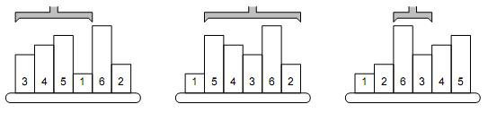
Hdu1890 Robotic Sort
初始给定n个数，每次将第i个位置到第i小的数所在位置之间的数进行翻转，输出的是第i小的数所在的位置

Slide 94
HNOI2011 括号修复
给定长度为n 的括号序列（仅含（和）），有q 次操作，操作有四种：
区间赋值；
区间翻转；
区间反转；
给定区间，求至少要修改多少个位置的括号，才能使得区间中的序列变为合法括号序列。

Slide 95
HNOI2011 括号修复
重点在于维护，先考虑单次询问的情况。
先把序列中所有合法的部分（连着的（））全部消去，最后一定剩下一堆右括号接一堆左括号。此时的最优解一定是：对于右括号和左括号的两端，分别隔一个改一个：
)))(((((
()()()()
将之前删去的括号都插回去，不难证明仍为合法序列。因此这种方案为合法解。也可以证明这是最优解。

Slide 96
HNOI2011 括号修复
扩展到静态多次询问问题呢？
我们要维护什么？
括号=⇒ +1/-1序列
右括号的个数⇔ 左起的最小值；左括号的个数⇔ 右起的最大值。
和最大子段和差不多。

Slide 97
HNOI2011 括号修复
别的操作呢？
翻转：没有影响。
赋值：没有影响。
反转：影响大了！
还需要维护左起最大值和右起最小值；
撞上了赋值标记怎么办？如果反转先来，打翻转和赋值标记；如果赋值先来，直接反转赋值标记；
三种操作的顺序如何？先翻转、再反转，最后赋值

Slide 98
Poj2754 多重背包
题目大意
给定M（1<=M<=200）以及长度为M的四个数组，分别记为Pairs、Multi、Low、Up，你需要构造一个长度为M的数组Table（其中Low[i]<=Table[i]<=Up[i]），满足∑Multi[i]*Table[i] = 0，且使得∑Pairs[i]*Table[i]尽量大。

